Slide 1


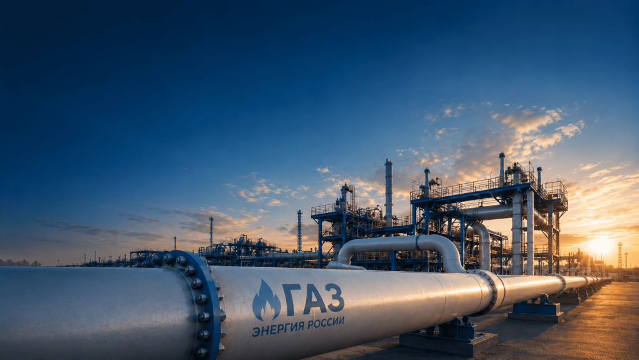
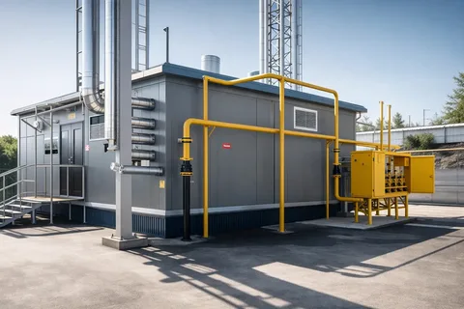
Федеральная служба
по экологическому, технологическому
и атомному надзору
Приокское Управление ростехнадзора
РОСТЕХНАДЗОР
ИНФОРМАЦИОННЫЕ МАТЕРИАЛЫ
К ДОКЛАДУ
ОБСУЖДЕНИЕ ВОПРОСОВ ПРАВОПРИМЕНИТЕЛЬНОЙ ПРАКТИКИ
ПРИОКСКОГО УПРАВЛЕНИЯ РОСТЕХНАДЗОРА ПРИ ОСУЩЕСТВЛЕНИИ НАДЗОРА
ЗА ОБЪЕКТАМИ ГАЗОРАСПРЕДЕЛЕНИЯ И ГАЗОПОТРЕБЛЕНИЯ ЗА 2025 ГОД.
РЕАЛИЗАЦИЯ ПРОГРАММ ГАЗИФИКАЦИИ И ДОГАЗИФИКАЦИИ.

Slide 2
Федеральная служба
по экологическому, технологическому
и атомному надзору
Приокское Управление ростехнадзора
РОСТЕХНАДЗОР
Цель доклада - проанализировать правоприменительную практику Приокского управления Ростехнадзора (далее – Управление) за 2025 год, выявить типичные нарушения и проблемные вопросы, а также наметить пути их решения для повышения эффективности контрольно‑надзорной деятельности и содействия успешной реализации программ газификации и догазификации.

Slide 3
Федеральная служба
по экологическому, технологическому
и атомному надзору
Приокское Управление ростехнадзора
РОСТЕХНАДЗОР
Рассматриваемые вопросы:
1. Основные результаты надзорной деятельности Управления в отношении объектов газораспределения и газопотребления за 2025 год.
2. Профилактические мероприятия, реализованные Управлением в 2025 году для предупреждения нарушений.
3. Текущая роль Технического регламента в обеспечении безопасности сетей газораспределения и газопотребления, при их оценке соответствия.
4. Актуальные аспекты регистрации и лицензирования объектов газоснабжения как опасных производственных объектов (ОПО) в свете изменений законодательства.
5. Предупреждение аварийности и травматизма на сетях газораспределения и газопотребления, нормативно‑правовые основы и практические меры.
6. Правовое регулирование учёта и эксплуатации бесхозяйных сетей газораспределения в РФ: пробелы и направления совершенствования.
7. Программа социальной газификации, реализация надзора и проблемы соблюдения требований промышленной безопасности на территории Приокского управления Ростехнадзора.
8. Мобильное приложение «Инспектор» как инструмент цифровизации контрольно‑надзорной деятельности.

Slide 4
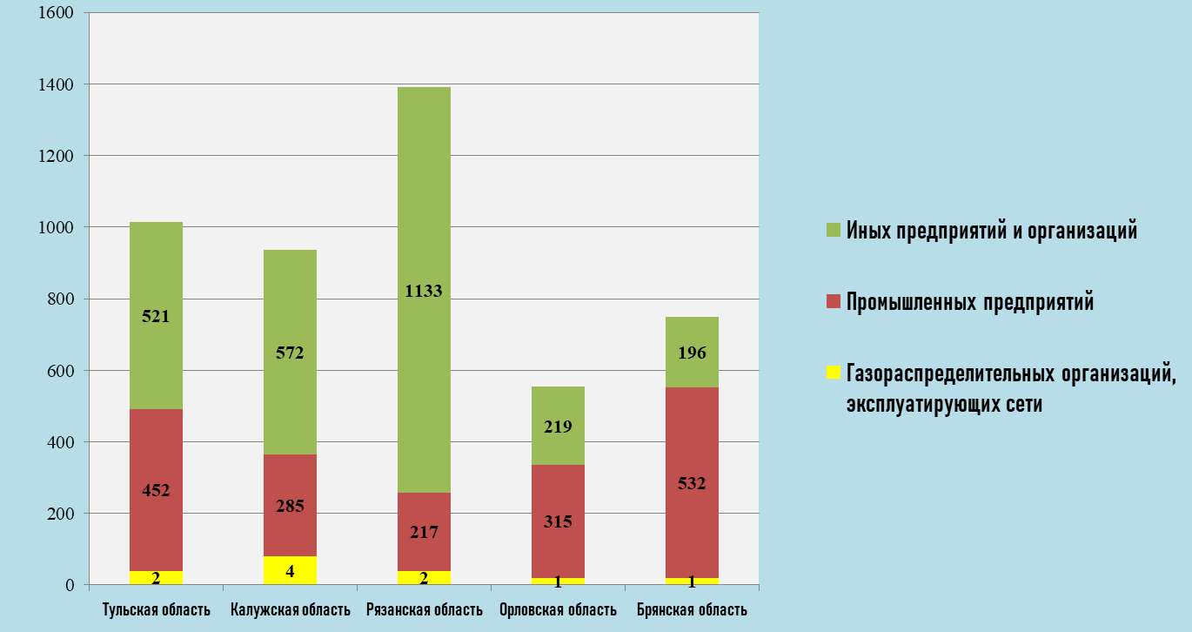
Федеральная служба
по экологическому, технологическому
и атомному надзору
ОСНОВНЫЕ РЕЗУЛЬТАТЫ НАДЗОРНОЙ ДЕЯТЕЛЬНОСТИ УПРАВЛЕНИЯ В ОТНОШЕНИИ ОБЪЕКТОВ ГАЗОРАСПРЕДЕЛЕНИЯ И ГАЗОПОТРЕБЛЕНИЯ ЗА 2025 ГОД
РОСТЕХНАДЗОР
Приокское управление Ростехнадзора осуществляет федеральный государственный надзор за 4452 юридическими лицами и индивидуальными предпринимателями, расположенными на территории Брянской, Калужской, Орловской, Рязанской и Тульской областей.

Slide 5
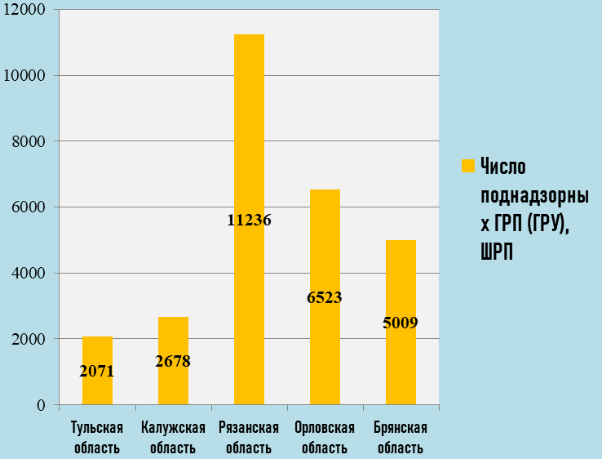
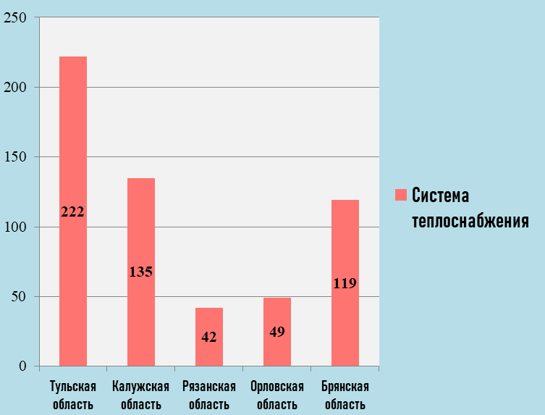
Федеральная служба
по экологическому, технологическому
и атомному надзору
ОСНОВНЫЕ РЕЗУЛЬТАТЫ НАДЗОРНОЙ ДЕЯТЕЛЬНОСТИ УПРАВЛЕНИЯ В ОТНОШЕНИИ ОБЪЕКТОВ ГАЗОРАСПРЕДЕЛЕНИЯ И ГАЗОПОТРЕБЛЕНИЯ ЗА 2025 ГОД
РОСТЕХНАДЗОР
В ГОСУДАРСТВЕННОМ РЕЕСТРЕ ОПАСНЫХ ПРОИЗВОДСТВЕННЫХ ОБЪЕКТОВ ЗАРЕГИСТРИРОВАНО 6544 ОБЪЕКТОВ СЕТЕЙ ГАЗОРАСПРЕДЕЛЕНИЯ И ГАЗОПОТРЕБЛЕНИЯ

Slide 6
Федеральная служба
по экологическому, технологическому
и атомному надзору
ОСНОВНЫЕ РЕЗУЛЬТАТЫ НАДЗОРНОЙ ДЕЯТЕЛЬНОСТИ УПРАВЛЕНИЯ В ОТНОШЕНИИ ОБЪЕКТОВ ГАЗОРАСПРЕДЕЛЕНИЯ И ГАЗОПОТРЕБЛЕНИЯ ЗА 2025 ГОД
РОСТЕХНАДЗОР
ПРИ ОСУЩЕСТВЛЕНИИ НАДЗОРА ЗА ОБЪЕКТАМИ ГАЗОРАСПРЕДЕЛЕНИЯ И ГАЗОПОТРЕБЛЕНИЯ ПРИМЕНЯЮТСЯ СЛЕДУЮЩИЕ НОРМАТИВНЫЕ ПРАВОВЫЕ АКТЫ РОССИЙСКОЙ ФЕДЕРАЦИИ:
- Градостроительный кодекс Российской Федерации;
- Федеральный закон от 21 июля 1997 г. № 116‑ФЗ «О промышленной безопасности опасных производственных объектов»;
- Федеральный закон от 4 мая 2011 г. № 99‑ФЗ «О лицензировании отдельных видов деятельности»;
- Федеральный закон от 31 июля 2020 г. № 248‑ФЗ «О государственном контроле (надзоре) и муниципальном контроле в Российской Федерации»;
- Федеральный закон от 27 июля 2010 г. № 225‑ФЗ «Об обязательном страховании гражданской ответственности владельца опасного объекта за причинение вреда в результате аварии на опасном объекте»;
- Федеральные нормы и правила в области промышленной безопасности «Правила безопасности сетей газораспределения и газопотребления» (утверждены приказом Федеральной службы по экологическому, технологическому и атомному надзору от 15 декабря 2020 г. № 531);
- Постановление Правительства Российской Федерации от 12 октября 2020 г. № 1661 «О лицензировании эксплуатации взрывопожароопасных и химически опасных производственных объектов I, II и III классов опасности» (вместе с «Положением о лицензировании эксплуатации взрывопожароопасных и химически опасных производственных объектов I, II и III классов опасности»).

Slide 7
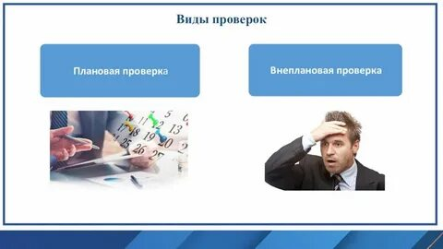
Федеральная служба
по экологическому, технологическому
и атомному надзору
ОСНОВНЫЕ РЕЗУЛЬТАТЫ НАДЗОРНОЙ ДЕЯТЕЛЬНОСТИ УПРАВЛЕНИЯ В ОТНОШЕНИИ ОБЪЕКТОВ ГАЗОРАСПРЕДЕЛЕНИЯ И ГАЗОПОТРЕБЛЕНИЯ ЗА 2025 ГОД
РОСТЕХНАДЗОР
НАДЗОРНЫЕ МЕРОПРИЯТИЯ, ПРОВОДИМЫЕ УПРАВЛЕНИЕМ, ПОДРАЗДЕЛЯЮТСЯ НА ПЛАНОВЫЕ И ВНЕПЛАНОВЫЕ ПРОВЕРКИ, НАБЛЮДЕНИЕ ЗА СОБЛЮДЕНИЕМ ОБЯЗАТЕЛЬНЫХ ТРЕБОВАНИЙ (МОНИТОРИНГ БЕЗОПАСНОСТИ), ВЫЕЗДНУЮ ОЦЕНКУ СООТВЕТСТВИЯ ЛИЦЕНЗИАТОВ И СОИСКАТЕЛЕЙ ЛИЦЕНЗИИ, А ТАКЖЕ УЧАСТИЕ В КОМИССИЯХ ПО ПРИЁМКЕ СЕТЕЙ ГАЗОРАСПРЕДЕЛЕНИЯ И ГАЗОПОТРЕБЛЕНИЯ.
За 2025 год Управлением было проведено 2878 контрольных мероприятий по надзору за объектами газораспределения и газопотребления, из них:
- плановые проверки - 0;
- внеплановые проверки - 74;
- наблюдение за соблюдением обязательных требований (мониторинг безопасности) - 250;
- оценка соответствия лицензиатов/соискателей лицензии - 315;
- участие в комиссии по приёмке сетей газораспределения и газопотребления - 2239.

Slide 8
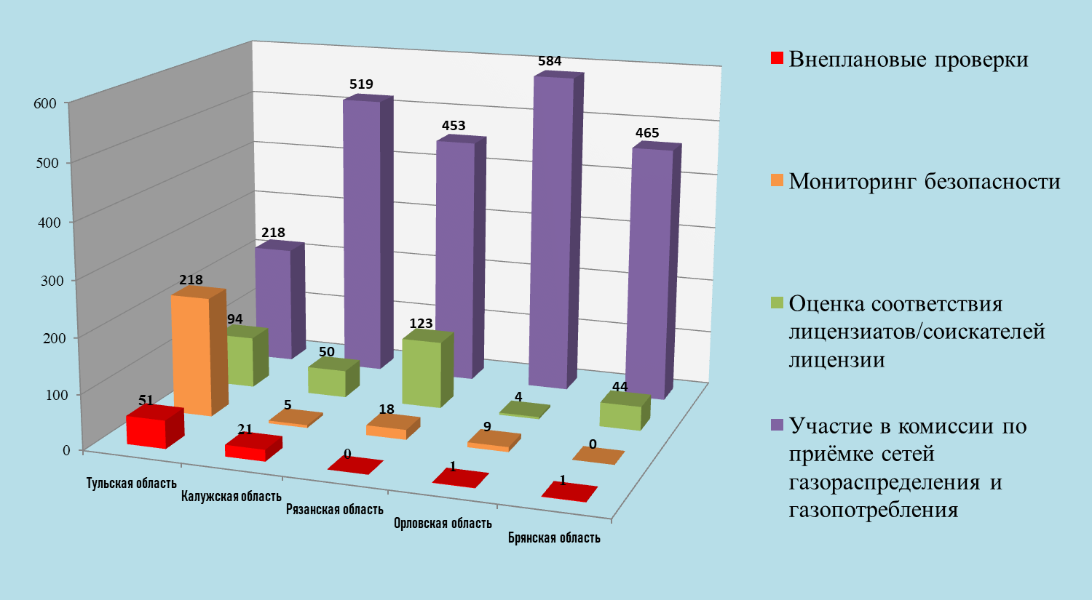
Федеральная служба
по экологическому, технологическому
и атомному надзору
ОСНОВНЫЕ РЕЗУЛЬТАТЫ НАДЗОРНОЙ ДЕЯТЕЛЬНОСТИ УПРАВЛЕНИЯ В ОТНОШЕНИИ ОБЪЕКТОВ ГАЗОРАСПРЕДЕЛЕНИЯ И ГАЗОПОТРЕБЛЕНИЯ ЗА 2025 ГОД
РОСТЕХНАДЗОР
РЕЗУЛЬТАТЫ РАССМОТРЕНИЯ ДЕЛ ОБ АДМИНИСТРАТИВНЫХ ПРАВОНАРУШЕНИЯХ.

Slide 9
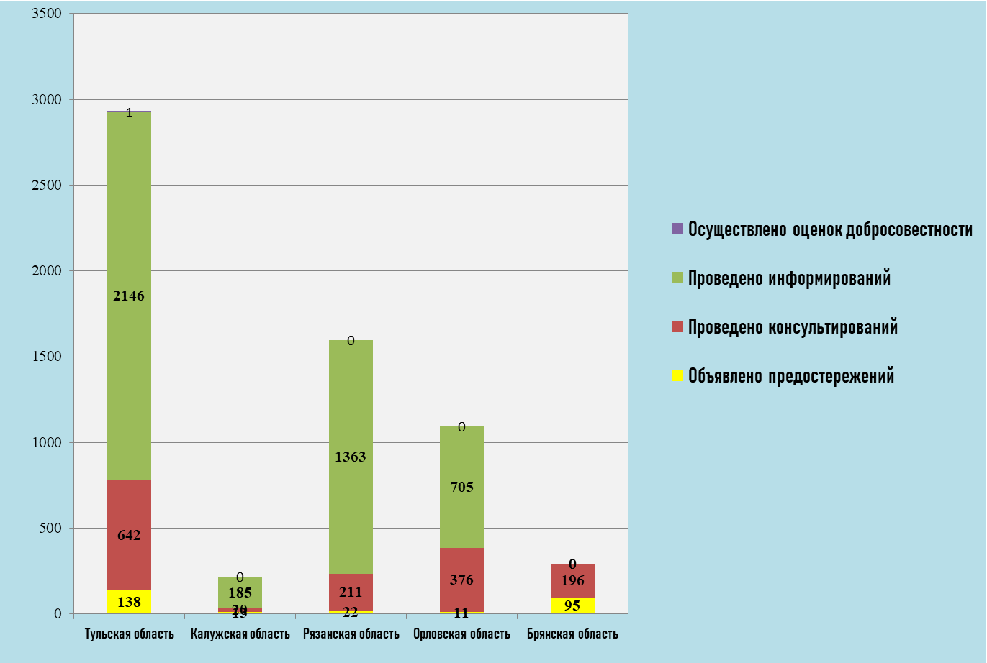
Федеральная служба
по экологическому, технологическому
и атомному надзору
ПРОФИЛАКТИЧЕСКИЕ МЕРОПРИЯТИЯ, РЕАЛИЗОВАННЫЕ УПРАВЛЕНИЕМ В 2025 ГОДУ ДЛЯ ПРЕДУПРЕЖДЕНИЯ НАРУШЕНИЙ
РОСТЕХНАДЗОР
ФЕДЕРАЛЬНЫЙ ГОСУДАРСТВЕННЫЙ НАДЗОР ОСУЩЕСТВЛЯЕТСЯ ПОСРЕДСТВОМ ПРОФИЛАКТИКИ НАРУШЕНИЙ ОБЯЗАТЕЛЬНЫХ ТРЕБОВАНИЙ, ОРГАНИЗАЦИИ И ПРОВЕДЕНИЯ КОНТРОЛЬНЫХ (НАДЗОРНЫХ) МЕРОПРИЯТИЙ, ОСУЩЕСТВЛЕНИЯ ПОСТОЯННОГО ГОСУДАРСТВЕННОГО КОНТРОЛЯ (НАДЗОРА), МОНИТОРИНГА И ПРИНЯТИЯ ПРЕДУСМОТРЕННЫХ ЗАКОНОДАТЕЛЬСТВОМ РОССИЙСКОЙ ФЕДЕРАЦИИ МЕР ПО ПРЕСЕЧЕНИЮ НАРУШЕНИЙ ОБЯЗАТЕЛЬНЫХ ТРЕБОВАНИЙ.
виды профилактических мероприятий, которые могут проводить контрольные (надзорные) органы:
- информирование;
- обобщение правоприменительной практики;
- меры стимулирования добросовестности;
- объявление предостережения;
- консультирование;
- самообследование;
- профилактический визит.

Slide 10

Федеральная служба
по экологическому, технологическому
и атомному надзору
ОБЪЯВЛЕНИЕ ПРЕДОСТЕРЕЖЕНИЙ
РОСТЕХНАДЗОР
УПРАВЛЕНИЕМ, БЫЛО ОБЪЯВЛЕНО 279 ПРЕДОСТЕРЕЖЕНИЙ О НЕДОПУСТИМОСТИ НАРУШЕНИЯ ОБЯЗАТЕЛЬНЫХ ТРЕБОВАНИЙ В ОБЛАСТИ ПРОМЫШЛЕННОЙ БЕЗОПАСНОСТИ.
Основные поводы для объявления предостережений:
- отсутствие регистрации опасных производственных объектов в государственном реестре;
- невнесение изменений в состав опасных производственных объектов, уже зарегистрированных в реестре;
- не переоформление лицензии на эксплуатацию взрывопожароопасных и химически опасных производственных объектов I, II и III класса опасности при изменении места осуществления деятельности.

Slide 11

Федеральная служба
по экологическому, технологическому
и атомному надзору
КОНСУЛЬТИРОВАНИЕ
РОСТЕХНАДЗОР
В РАМКАХ КОНСУЛЬТИРОВАНИЯ УПРАВЛЕНИЕМ ПРОВЕДЕНО ПО ОБРАЩЕНИЯМ ЮРИДИЧЕСКИХ ЛИЦ И ИНДИВИДУАЛЬНЫХ ПРЕДПРИНИМАТЕЛЕЙ 1445 КОНСУЛЬТАЦИЙ.
Тематика консультаций:
- разъяснения положений нормативных правовых актов, содержащих обязательные требования, оценка соблюдения которых входит в компетенцию федерального государственного надзора;
- разъяснения нормативных актов, регламентирующих порядок осуществления федерального государственного надзора.

Slide 12

Федеральная служба
по экологическому, технологическому
и атомному надзору
ИНФОРМИРОВАНИЕ
РОСТЕХНАДЗОР
В РАМКАХ ИНФОРМИРОВАНИЯ УПРАВЛЕНИЕМ ПРОВЕДЕНО ИНФОРМИРОВАНИЕ 4399 ЮРИДИЧЕСКИХ ЛИЦ И ИНДИВИДУАЛЬНЫХ ПРЕДПРИНИМАТЕЛЕЙ ПО ВОПРОСАМ СОБЛЮДЕНИЯ ОБЯЗАТЕЛЬНЫХ ТРЕБОВАНИЙ ПРОМЫШЛЕННОЙ БЕЗОПАСНОСТИ.

Slide 13

Федеральная служба
по экологическому, технологическому
и атомному надзору
МЕРЫ СТИМУЛИРОВАНИЯ ДОБРОСОВЕСТНОСТИ
РОСТЕХНАДЗОР
Согласно пункту 52 Положения о федеральном государственном надзоре в области промышленной безопасности, утвержденного постановлением Правительства Российской Федерации от 30 июня 2021 г. № 1082, критериями оценки добросовестности являются:
- отсутствие в течение 5 лет до даты проведения оценки на опасном производственном объекте аварий и инцидентов, несчастных случаев (в том числе групповых);
- наличие системы управления промышленной безопасностью (вне зависимости от класса опасности ОПО). Система должна соответствовать требованиям, установленным к документационному обеспечению систем управления промышленной безопасностью, утверждённым постановлением Правительства РФ от 17 августа 2020 года № 1243;
- соблюдение обязательных требований к страхованию гражданской ответственности за причинение вреда в результате аварии или инцидента на ОПО.
Результаты:
Поступило 1 заявление от юридического лица.
По 1 заявлению принято решение о соответствии критериям добросовестности, в отношение 22 опасных производственных объектов, а также о несоответствии 6 опасных производственных объектов этим критериям.

Slide 14
Федеральная служба
по экологическому, технологическому
и атомному надзору
ПРОФИЛАКТИЧЕСКИЙ ВИЗИТ
РОСТЕХНАДЗОР
ПРОФИЛАКТИЧЕСКИЙ ВИЗИТ - ЭТО МЕРОПРИЯТИЕ, НАПРАВЛЕННОЕ НЕ НА ПОИСК НАРУШЕНИЙ С ЦЕЛЬЮ НАКАЗАНИЯ, А НА ИХ ПРЕДУПРЕЖДЕНИЕ ЧЕРЕЗ РАЗЪЯСНИТЕЛЬНУЮ РАБОТУ.
ЕГО ОСНОВНЫЕ ЦЕЛИ:
- информирование подконтрольных организаций о законодательных требованиях применительно к их деятельности;
- разъяснение способов снижения категории риска;
- оценка соблюдения требований промышленной безопасности;
- устранение факторов, способных привести к нарушениям.
Выводы и итоги.
Реализация комплекса профилактических мероприятий в 2025 году позволила:
- повысить уровень информированности подконтрольных субъектов о требованиях промышленной безопасности;
- снизить количество потенциальных нарушений за счёт своевременного информирования и консультирования;
- сформировать более прозрачную и предсказуемую среду взаимодействия между надзорным органом и подконтрольными субъектами;
- стимулировать организации к добровольной оценке своей добросовестности и соблюдению обязательных требований.

Slide 15
Федеральная служба
по экологическому, технологическому
и атомному надзору
ТЕКУЩАЯ РОЛЬ ТЕХНИЧЕСКОГО РЕГЛАМЕНТА В ОБЕСПЕЧЕНИИ БЕЗОПАСНОСТИ СЕТЕЙ ГАЗОРАСПРЕДЕЛЕНИЯ И ГАЗОПОТРЕБЛЕНИЯ, ПРИ ИХ ОЦЕНКЕ СООТВЕТСТВИЯ
РОСТЕХНАДЗОР
Оценка соответствия сетей газораспределения и газопотребления. | Характерные нарушения при осуществлении оценки соответствия | Минимизация рисков и повышение уровня безопасности
- оценка соответствия сетей газораспределения и сетей газопотребления осуществляется в форме приемки в соответствии с разделом IX Технического регламента о безопасности сетей газораспределения и газопотребления, утвержденного постановлением Правительства Российской Федерации от 29 октября 2010 г. № 870 (далее - Технический регламент № 870); - в соответствии с пунктом 92 Технического регламента № 870 приемка сети газораспределения после строительства либо реконструкции осуществляется по завершении строительных и монтажных работ. - приемка сети газопотребления после строительства либо реконструкции осуществляется по завершении строительных и монтажных работ, а также пусконаладочных работ и комплексного опробования газоиспользующего оборудования. | - отсутствие паспортов на газоиспользующее оборудование, а также документов, подтверждающих соответствие используемых технических устройств, труб, сварочных и изоляционных материалов устройства, особенно зарубежного производства; - отсутствие документов, подтверждающих соответствие используемых технических устройств, труб, сварочных и изоляционных материалов - не вносятся изменения в проектную документацию по завершении монтажных работ. | - усилить предварительный контроль комплектности и достоверности документации со стороны строительных организаций; - обеспечить заблаговременное определение эксплуатирующей организации до начала приёмки объекта; - организовать дополнительное обучение специалистов, участвующих в строительстве, приёмке и эксплуатации сетей газораспределения и газопотребления.

Slide 16


Федеральная служба
по экологическому, технологическому
и атомному надзору
АКТУАЛЬНЫЕ АСПЕКТЫ РЕГИСТРАЦИИ И ЛИЦЕНЗИРОВАНИЯ ОБЪЕКТОВ ГАЗОСНАБЖЕНИЯ КАК ОПАСНЫХ ПРОИЗВОДСТВЕННЫХ ОБЪЕКТОВ (ОПО) В СВЕТЕ ИЗМЕНЕНИЙ ЗАКОНОДАТЕЛЬСТВА
РОСТЕХНАДЗОР
Предоставление государственной услуги по регистрации опасных производственных объектов в государственном реестре опасных производственных объектов осуществляется на основании и в соответствии с Федеральным законом от 21 июля 1997 г. № 116-ФЗ «О промышленной безопасности опасных производственных объектов» (далее - Федеральный закон № 116-ФЗ) и в порядке, установленном Административным регламентом Федеральной службы по экологическому, технологическому и атомному надзору предоставления государственной услуги по регистрации опасных производственных объектов в государственном реестре опасных производственных объектов, утвержденным приказом Ростехнадзора от 8 апреля 2019 г. № 140.
В соответствии с п. 1 ст. 9 Федерального закона от 21.07.1997 № 116-ФЗ «О промышленной безопасности опасных производственных объектов» организация, эксплуатирующая опасный производственный объект, обязана иметь лицензию на осуществление конкретного вида деятельности в области промышленной безопасности, подлежащего лицензированию в соответствии с законодательством Российской Федерации.

Slide 17
Федеральная служба
по экологическому, технологическому
и атомному надзору
ПРЕДУПРЕЖДЕНИЕ АВАРИЙНОСТИ И ТРАВМАТИЗМА НА СЕТЯХ ГАЗОРАСПРЕДЕЛЕНИЯ И ГАЗОПОТРЕБЛЕНИЯ, НОРМАТИВНО‑ПРАВОВЫЕ ОСНОВЫ И ПРАКТИЧЕСКИЕ МЕРЫ.
РОСТЕХНАДЗОР
Снижение аварийности и травматизма при эксплуатации систем газоснабжения является безусловным приоритетом для всей газовой отрасли. Эта задача носит комплексный характер, объединяя в себе не только меры по защите жизни и здоровья граждан, но и задачи по снижению экономических потерь, повышению энергоэффективности и обеспечению бесперебойного снабжения потребителей. Аварии на газопроводах приводят к неконтролируемым выбросам газа, что влечет за собой не только прямые финансовые убытки, но и серьезные экологические последствия, а также угрозу общественной безопасности.
Деятельность в сфере промышленной безопасности сетей газораспределения и газопотребления строго регламентирована законодательством Российской Федерации. Ключевым нормативным актом является Федеральный закон от 21.07.1997 г. № 116-ФЗ «О промышленной безопасности опасных производственных объектов».

Slide 18

Федеральная служба
по экологическому, технологическому
и атомному надзору
МОБИЛЬНОЕ ПРИЛОЖЕНИЕ «ИНСПЕКТОР» КАК ИНСТРУМЕНТ ЦИФРОВИЗАЦИИ КОНТРОЛЬНО‑НАДЗОРНОЙ ДЕЯТЕЛЬНОСТИ
РОСТЕХНАДЗОР
В рамках глобальной цифровизации государственного управления и реализации реформы контрольно-надзорной деятельности в России происходит переход от традиционных, бумажных методов контроля к современным цифровым платформам. Одним из наиболее ярких примеров этой трансформации является внедрение мобильного приложения «Инспектор». Этот инструмент, разработанный Министерством цифрового развития, связи и массовых коммуникаций РФ на базе государственной информационной системы «Типовое облачное решение по автоматизации контрольной (надзорной) деятельности», призван сделать процесс взаимодействия между надзорными органами и поднадзорными организациями максимально прозрачным, эффективным и удобным.

Slide 19
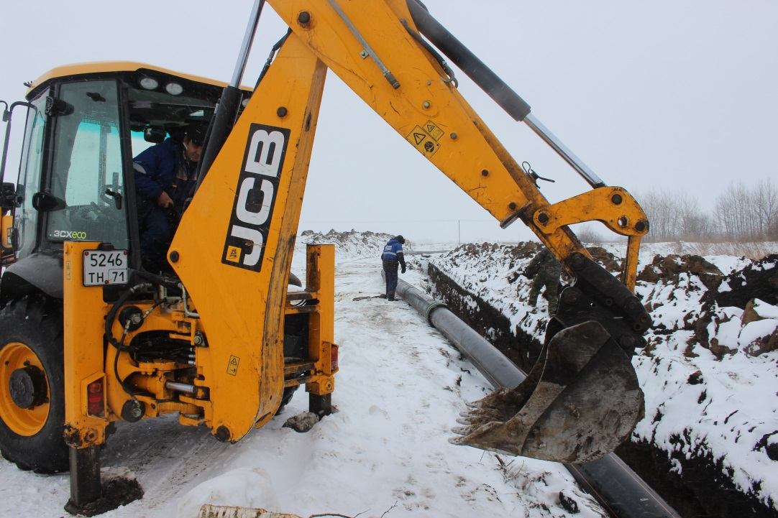
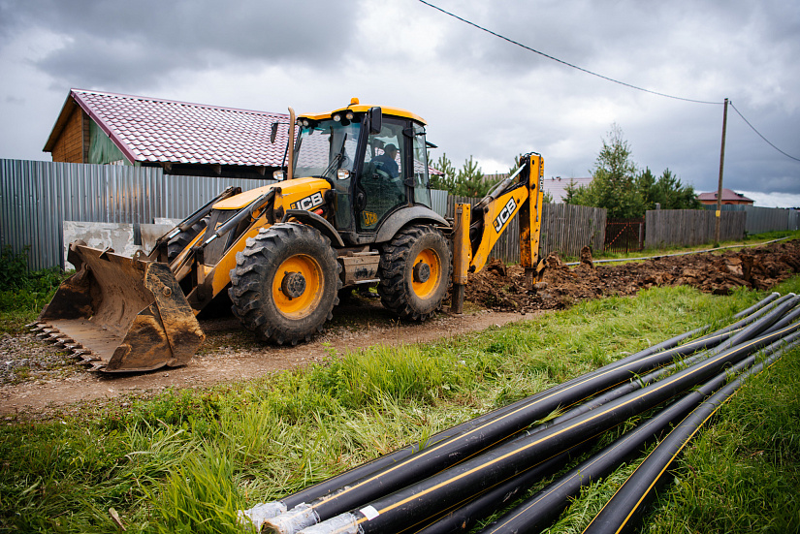
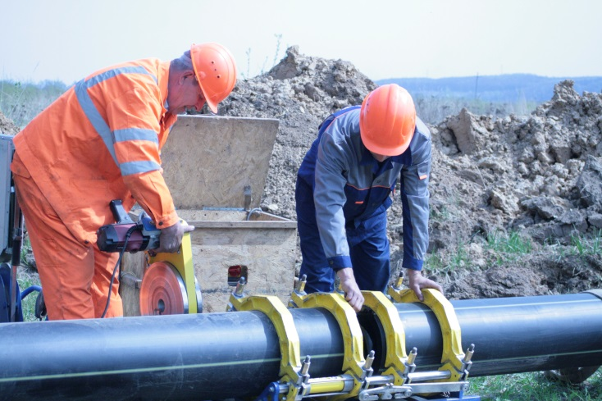
Федеральная служба
по экологическому, технологическому
и атомному надзору
ПРОГРАММА СОЦИАЛЬНОЙ ГАЗИФИКАЦИИ, РЕАЛИЗАЦИЯ НАДЗОРА И ПРОБЛЕМЫ СОБЛЮДЕНИЯ ТРЕБОВАНИЙ ПРОМЫШЛЕННОЙ БЕЗОПАСНОСТИ НА ТЕРРИТОРИИ ПРИОКСКОГО УПРАВЛЕНИЯ РОСТЕХНАДЗОРА.
РОСТЕХНАДЗОР
Основную работу по осуществлению планов догазификации взяли
на себя филиалы ООО «Газпром Газораспределения» субъектов, составление
и утверждение ежегодных планов, разработка проектов, проведение строительно-монтажных работ, подготовка документации и пуск газа потребителям.

Slide 20
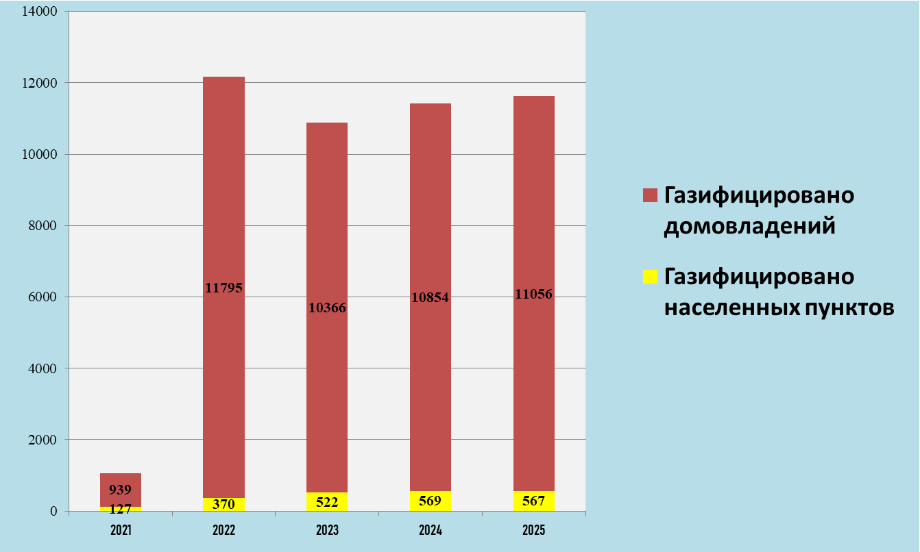
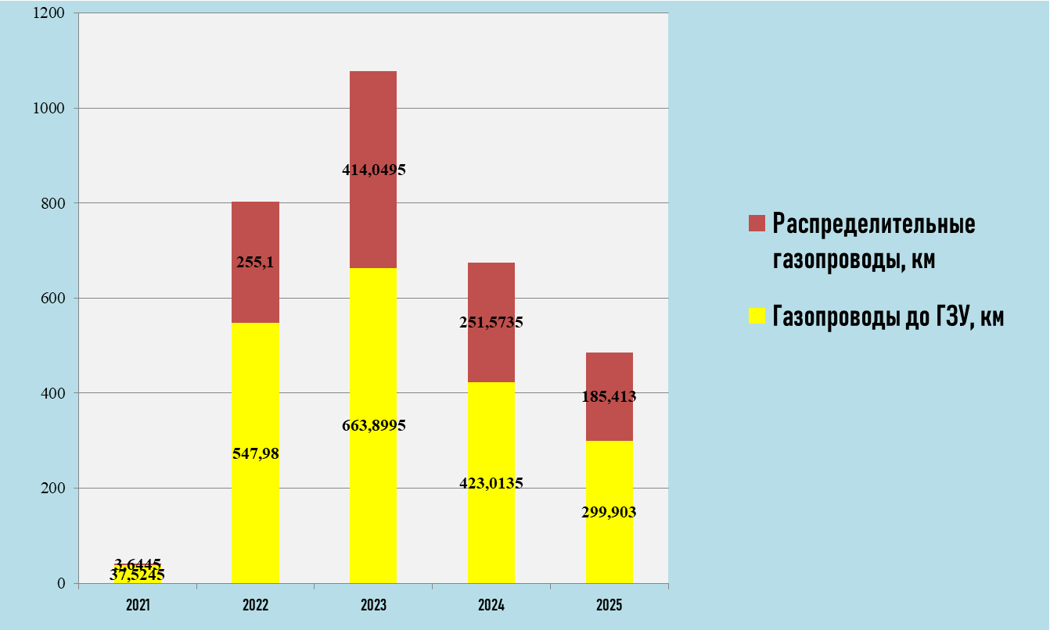
Федеральная служба
по экологическому, технологическому
и атомному надзору
ПРОГРАММА СОЦИАЛЬНОЙ ГАЗИФИКАЦИИ, РЕАЛИЗАЦИЯ НАДЗОРА И ПРОБЛЕМЫ СОБЛЮДЕНИЯ ТРЕБОВАНИЙ ПРОМЫШЛЕННОЙ БЕЗОПАСНОСТИ НА ТЕРРИТОРИИ ПРИОКСКОГО УПРАВЛЕНИЯ РОСТЕХНАДЗОРА.
РОСТЕХНАДЗОР
Динамика выполнения программы догазификации Брянской, Орловской, Калужской, Рязанской и Тульской областями с 2021 по 2025

Slide 21

Федеральная служба
по экологическому, технологическому
и атомному надзору
РЕЗУЛЬТАТЫ РАССМОТРЕНИЯ ЗАЯВЛЕНИЙ И ОБРАЩЕНИЙ ГРАЖДАН, В ТОМ ЧИСЛЕ СОДЕРЖАЩИХ СВЕДЕНИЯ О НАРУШЕНИИ ОБЯЗАТЕЛЬНЫХ ТРЕБОВАНИЙ, ПРИЧИНЕНИИ ВРЕДА ИЛИ ОБ УГРОЗЕ ПРИЧИНЕНИЯ ВРЕДА ОХРАНЯЕМЫМ ЗАКОНОМ ЦЕННОСТЯМ
РОСТЕХНАДЗОР
Деятельность Управления по работе с обращениями граждан и организаций является одним из ключевых направлений его работы, направленным на защиту прав заявителей и обеспечение промышленной безопасности. В соответствии с установленным законодательством порядком специалисты Управления осуществляют комплексную работу со всеми поступающими заявлениями.
Все обращения, включая те, что содержат сведения о фактах нарушения обязательных требований, причинении вреда или возникновении реальной угрозы охраняемым законом ценностям, подлежат обязательному рассмотрению.

Slide 22

Федеральная служба
по экологическому, технологическому
и атомному надзору
РАЗЪЯСНЕНИЯ, ПОЛУЧЕННЫЕ РОСТЕХНАДЗОРОМ ОТ ОРГАНОВ ПРОКУРАТУРЫ, ИНЫХ ГОСУДАРСТВЕННЫХ ОРГАНОВ ПО ВОПРОСАМ, СВЯЗАННЫМ С ОСУЩЕСТВЛЕНИЕМ КОНТРОЛЬНО-НАДЗОРНОЙ ДЕЯТЕЛЬНОСТИ
РОСТЕХНАДЗОР
Одна из главных задач проводимых Управлением общественных мероприятий - улучшение взаимодействия между органами власти, бизнесом и обществом для повышения промышленной безопасности, обеспечения безаварийной работы и исключения случаев нанесения вреда жизни и здоровью граждан.

Slide 23
СПАСИБО ЗА ВНИМАНИЕ!
Федеральная служба
по экологическому, технологическому
и атомному надзору
Приокское Управление ростехнадзора
РОСТЕХНАДЗОР

